Slide 1

TRƯỜNG ĐẠI HỌC SÀI GÒN KHOA CÔNG NGHỆ THÔNG TIN
PHÂN TÍCH DỮ LIỆU CHAPTER 13 VÀ MỤC LỤC A
Sinh viên thực hiện: Lương Thanh Tuấn
Giảng viên hướng dẫn : TS.Đỗ Ngọc Tài
TP. HỒ CHÍ MINH, 10/2025

Slide 2
TRƯỜNG ĐẠI HỌC SÀI GÒN KHOA CÔNG NGHỆ THÔNG TIN
Nội dung chính
1. Giới thiệu tổng quát về dữ liệu
2. Phân tích khám phá
3. Kết luận

Slide 3

TRƯỜNG ĐẠI HỌC SÀI GÒN KHOA CÔNG NGHỆ THÔNG TIN
1. Giới thiệu tổng quát về dữ liệu
Bitly data from 1.USA
Tập dữ liệu này có nguồn gốc từ dịch vụ rút gọn URL Bitly. Vào năm 2011, Bitly đã hợp tác với trang web của chính phủ Hoa Kỳ là USA.gov để cung cấp nguồn cấp dữ liệu ẩn danh thu thập từ những người dùng rút gọn các liên kết kết thúc bằng .gov hoặc .mil.
Dữ liệu mẫu được bảo tồn cho ví dụ của sách là một trong những tệp dữ liệu có sẵn dưới dạng ảnh chụp nhanh hàng giờ (hourly snapshots).

Slide 4
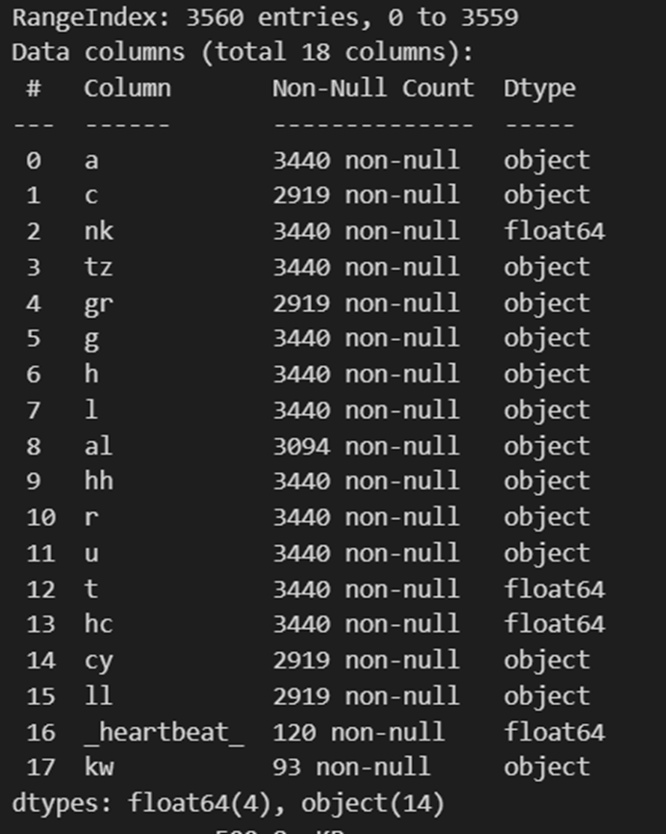
TRƯỜNG ĐẠI HỌC SÀI GÒN KHOA CÔNG NGHỆ THÔNG TIN
1. Giới thiệu tổng quát về dữ liệu
Bitly data from 1.USA
Bộ dữ liệu gồm 18 cột và 3560 dòng trong đó toàn bộ cột đều missing values.

Slide 5
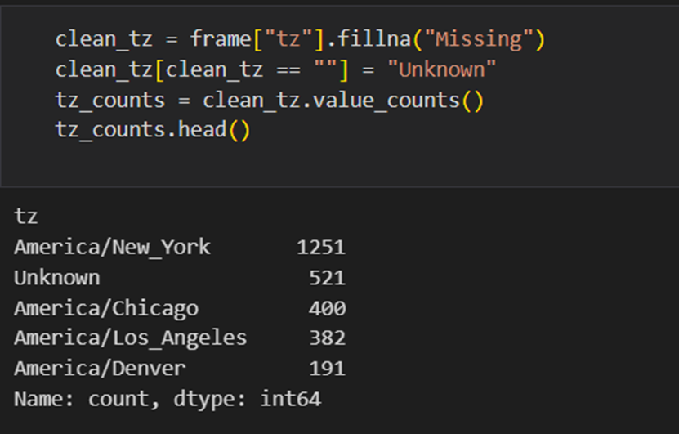
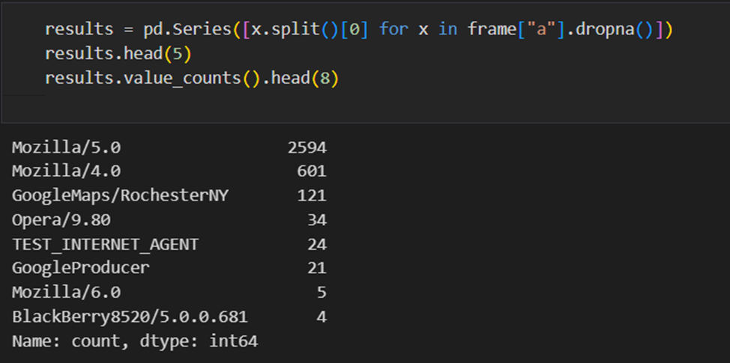
TRƯỜNG ĐẠI HỌC SÀI GÒN KHOA CÔNG NGHỆ THÔNG TIN
1. Giới thiệu tổng quát về dữ liệu
Bitly data from 1.USA
Sau khi tách cột a (user-agent) cho thấy rằng có tới 2594 người sử dụng Mozzilla/5.0 và Mozilla/4.0 (601) điều này cho thấy Mozilla được ưu chuộn nhất so với các trình duyệt còn lại.
Toàn bộ dữ liệu thì America/New_York có tới 1251 giá trị trong múi giờ, tiếp đến là giá trị không xác định (521) America/Chicago (400), America/Los_Angeles (382) và America/Denver (191).

Slide 6
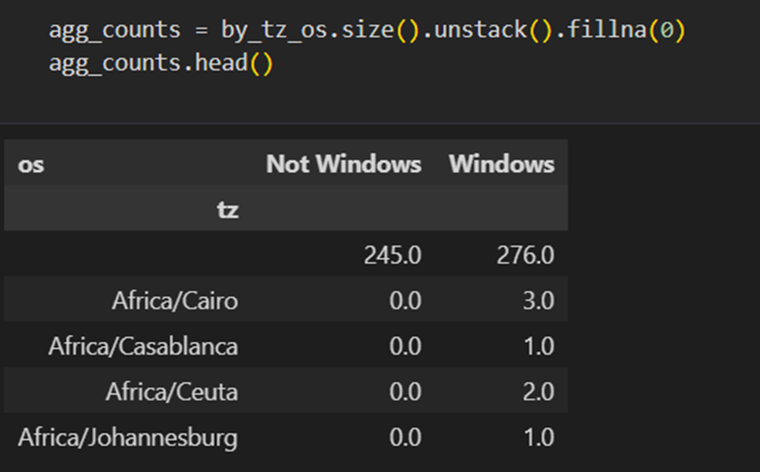
TRƯỜNG ĐẠI HỌC SÀI GÒN KHOA CÔNG NGHỆ THÔNG TIN
1. Giới thiệu tổng quát về dữ liệu
Bitly data from 1.USA
Dễ dàng nhận thấy số người dùng Windows chiếm toàn bộ cho toàn bộ múi giờ.

Slide 7
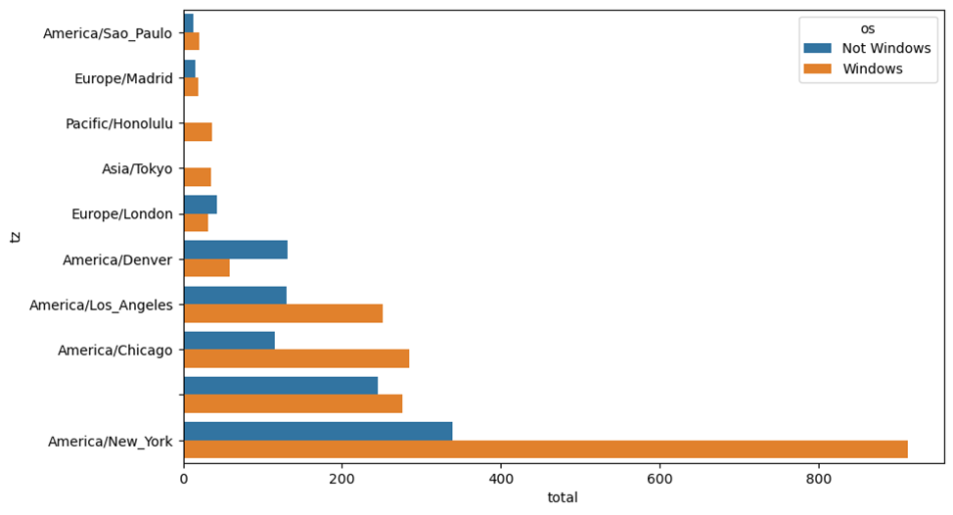
TRƯỜNG ĐẠI HỌC SÀI GÒN KHOA CÔNG NGHỆ THÔNG TIN
2. Phân tích khám phá
Bitly data from 1.USA
Dựa vào ảnh này càng trực quan hơn về tần suất người sử dụng hệ điều hành windows cao gấp đôi số người không sài hệ điều hành Windows. Càng chứng minh được người dùng hệ điều hành Windows là đông đảo nhất

Slide 8

TRƯỜNG ĐẠI HỌC SÀI GÒN KHOA CÔNG NGHỆ THÔNG TIN
1. Giới thiệu tổng quát về dữ liệu
Movielens
MovieLens 1M Dataset Tập dữ liệu này được cung cấp bởi GroupLens Research. Nó chứa một số bộ sưu tập dữ liệu xếp hạng phim được thu thập từ người dùng của MovieLens vào cuối những năm 1990 và đầu những năm 2000. Cụ thể, tập dữ liệu MovieLens 1M chứa một triệu xếp hạng được thu thập từ sáu nghìn người dùng trên bốn nghìn bộ phim.

Slide 9
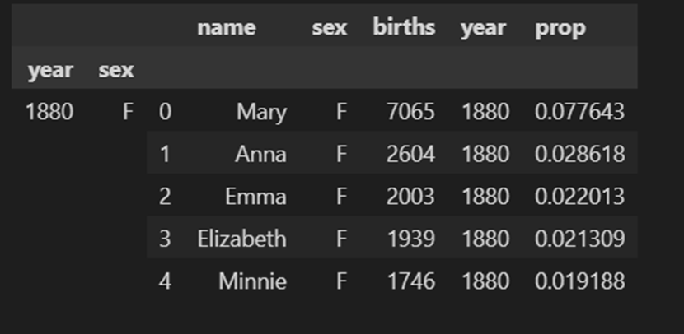
TRƯỜNG ĐẠI HỌC SÀI GÒN KHOA CÔNG NGHỆ THÔNG TIN
1. Giới thiệu tổng quát về dữ liệu
Movielens
Vào năm 1880, 1000 tên phổ biến nhất được xuất hiện tại thời điểm này theo ảnh trên. Tỷ lệ tên Many là nhiều nhất

Slide 10
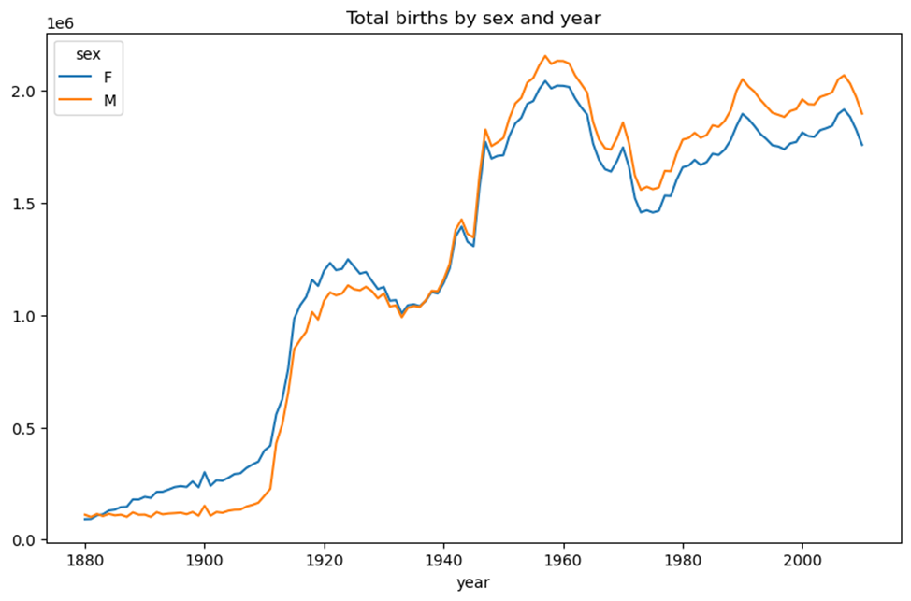
TRƯỜNG ĐẠI HỌC SÀI GÒN KHOA CÔNG NGHỆ THÔNG TIN
2. Phân tích khám phá
Movielens
Từ những năm 1880 đến cuối năm 1933 thì số lượng Female chiếm đa số, tuy nhiên có sự biến động và chuyển biến từ năm 1950 đến hiện tại của nghiên cứu thì số lượng Male lại chiếm ưu thế.

Slide 11
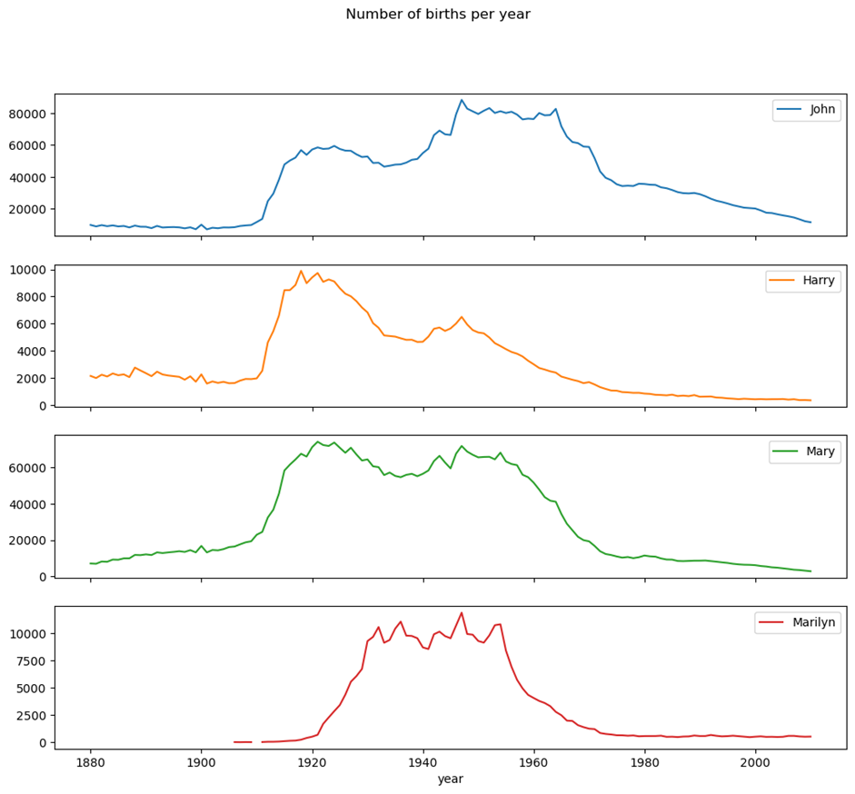
TRƯỜNG ĐẠI HỌC SÀI GÒN KHOA CÔNG NGHỆ THÔNG TIN
2. Phân tích khám phá
Movielens
Đây là 4 cái tên có số lượng đặt nhiều nhất và tùy vào những năm sẽ có sự phân bố giữa các loại tên này.

Slide 12
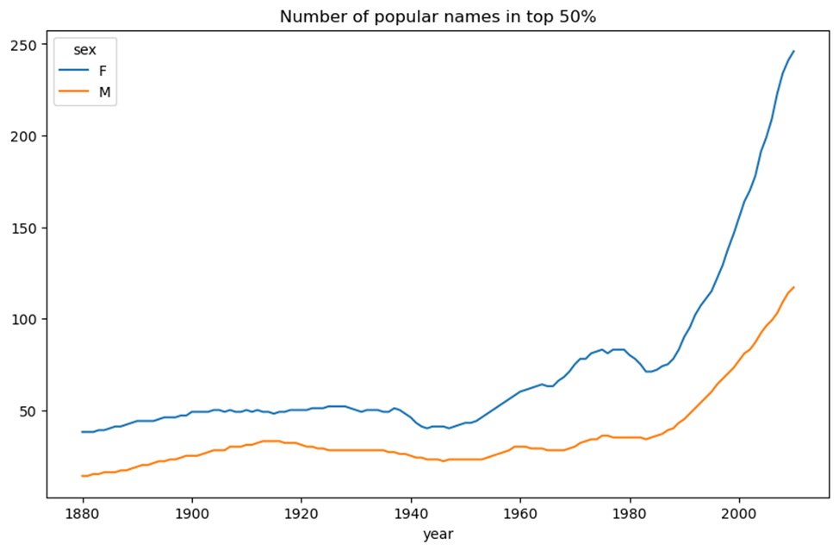
TRƯỜNG ĐẠI HỌC SÀI GÒN KHOA CÔNG NGHỆ THÔNG TIN
2. Phân tích khám phá
Movielens
Ngoài ra tỷ lệ top 50% dân số dành cho Female, điều này có thể thấy rằng đa số mọi người sẽ đẻ con là con gái hơn là con trai.

Slide 13

TRƯỜNG ĐẠI HỌC SÀI GÒN KHOA CÔNG NGHỆ THÔNG TIN
1. Giới thiệu tổng quát về dữ liệu
USDA Food
USDA Food Database Tập dữ liệu này là cơ sở dữ liệu về thông tin dinh dưỡng thực phẩm của US Department of Agriculture (USDA) (Bộ Nông nghiệp Hoa Kỳ). Lập trình viên Ashley Williams đã tạo ra một phiên bản của cơ sở dữ liệu này ở định dạng JSON.

Slide 14
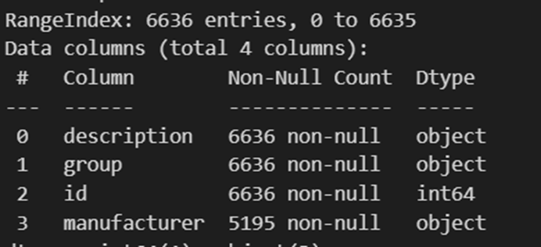
TRƯỜNG ĐẠI HỌC SÀI GÒN KHOA CÔNG NGHỆ THÔNG TIN
1. Giới thiệu tổng quát về dữ liệu
USDA Food
Bộ dữ liệu bao gồm 4 cột và 6636 dòng, cột manudacturer là cột duy nhất bị
missing values

Slide 15
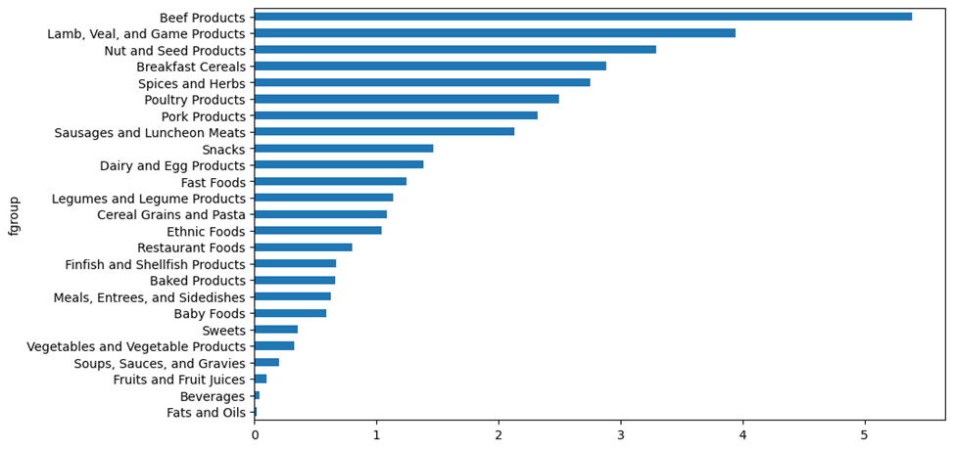
TRƯỜNG ĐẠI HỌC SÀI GÒN KHOA CÔNG NGHỆ THÔNG TIN
2. Phân tích khám phá
USDA Food
Chất lượng dinh dưỡng của thịt bò là nhiều nhất, tiếp theo là dê, bò sữa…

Slide 16
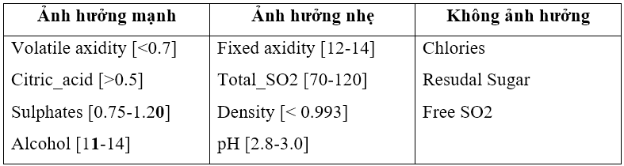
TRƯỜNG ĐẠI HỌC SÀI GÒN KHOA CÔNG NGHỆ THÔNG TIN
3. Kết luận
Dựa trên các phát hiện sau khi đã khám phá, thì chúng ta cần tập trung quan sát các yếu tố ảnh hưởng mạnh đến chất lượng của rượu (Volatile_acidity,
Ngoài ra cũng cần xem xét các yếu tố ít ảnh hưởng, vì chúng cũng có thể là mối nguy cơ ảnh hưởng đến chất lượng của rượu (giả sử như đảm bảo lượng SO2 phù hợp để đảm bảo sức khỏe người dùng, ...)

Slide 17
TRƯỜNG ĐẠI HỌC SÀI GÒN KHOA CÔNG NGHỆ THÔNG TIN
THANK YOU
FOR LISTENING

